Slide 1
Mutual Fund Basis and Structure 共同基金基础和结构

Slide 2
Outline
Mutual fund basis
Definition
Features
Types
Mutual fund structure
FM players
FMC business

Slide 3
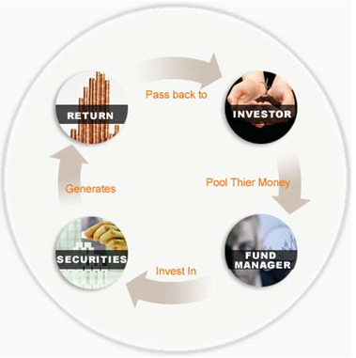
Mutual Fund Basis 共同基金基础

Slide 4
定义：什么是基金？
基金是指一种利益共享、风险共担的集合证券投资方式
通过发行基金单位，集中投资者的资金，由托管人托管，由基金管理人管理和运用资金，从事股票、债券等金融工具投资，并将投资收益按基金投资者的投资比例进行分配。
汇集许多小钱凑成大钱，交给专人或专业机构操作管理以获取利润的一种集资式的投资工具。
共同基金其实就是一类投资公司investment company
每一个共同基金都有各自的经理、员工、运作方式和目标等等。基金的投资目标反映出它之所以成立和存在的理由。共同基金集合了一部分委托人的资金，并代表他们的利益进行有预设目的投资。

Slide 5
为什么要买基金？
1.专业化管理 (Professional Management)
银行信托部门和私人投资咨询公司为单个投资者提供专业化的管理服务为时已久，但是享有这些服务的最低资产门槛很高，而这正是单个投资者负担不起的。
共同基金公司聘有专业基金经理人及研究团队从事市场研究，只要花少许的基金管理费就可享受到专家的服务，可以说是小额投资人的最佳福音。
2.成本低 (Cost effective)
规模经济
3.分散投资风险 (Diversification)
“不要把所有鸡蛋放在一个篮子里”
共同基金的资产较一般投资人来得庞大，故足以将资金分散於不同的股票、甚至不同的投资工具中，以达到真正的风险分散，而不致因一支错误的选股而产生重大的亏损

Slide 6
为什么要买基金？
4.流动性 (Liquidity)
共同基金能确保每一位持有人在任何时候，变现其所持有的基金份额。
5.便捷性 (Easy)
共同基金易于买卖，这种买卖既可直接通过基金家族进行，也可通过经纪人等中介机构办理。
共同基金为不同投资偏好的投资者提供了广泛的选择。
6.安全性 (Safety)
监管规范
共同基金采取资金的保管与经营分开的原则

Slide 7
基金的分类
按规模（份额）是否固定分为
封闭式基金
开放式基金
差异
存续期限不同
规模可变性不同
交易方式不同
可赎回性不同
交易价格计算标准不同

Slide 8

基金的分类
按照组织形式分为
公司型基金
契约型基金
Corporation
Organized under corporate charter
Supervised by board of director
Publicly advertized
Entrance barrier low
Trust
Organized under trust agreement
Supervised by trust committee
Not publicly advertized
Entrance barrier high
AM can be outsource
Mutual Fund

Slide 9
基金的分类
按照募集与流通方式分为
公募基金
私募基金 （私募证券投资基金+私募股权基金（PE/VC））
在出资人间建立了完备的契约合同的民间私下合伙投资
Mutual Fund（共同基金）
Hedge Fund (对冲基金)
Private Equity（私募股权）
按照国别范围分为
在岸基金 ：本国募集资金并投资于本国证券市场的证券投资基金
离岸基金：在他国发行证券基金单位并将募集的资金投资于本国或第三国证券市场的证券投资基金 (QDII基金)

Slide 10
基金的分类
按照投资证券类型分为
股票基金 （权益类）
债券基金 （中长债，短债，固收类）
货币市场基金 （隔夜拆借，repo，固收类）
混合型基金（股票+债券）
衍生证券投资基金（衍生品：远期，期货，期权，互换）
Reits
FOF
按照投资风格分为
成长型基金
收入型基金
平衡型基金（股债平衡，成长价值平衡）

Slide 11
基金的类型 - Examples
伞形基金 (Umbrella Fund)
是开放式基金的一种组织结构。基金发起人根据一份总的基金招募书发起设立多只相互之间可以根据规定的程序进行转换的基金，这些基金称为子基金或成分基金(Sub-funds)。而由这些子基金共同构成的这一基金体系就合称为伞型基金。
伞型基金不是一只具体的基金，而是同一基金发起人对由其发起、管理的多只基金的一种经营管理方式。
基金中的基金（Fund of Fund）
FoF并不直接投资股票或债券，其投资范围仅限于其他基金，通过持有其他证券投资基金而间接持有股票、债券等证券资产，它是结合基金产品创新和销售渠道创新的基金新品种。
Mom (Manager of Managers)
智能投顾
Notes:
The umbrella fund is a type of investment fund comprised of several smaller funds. This is similar to a family of funds arrangement. One single mutual fund company is in charge of the umbrella fund and also runs all of the sub-funds that comprise it.
Each smaller fund is treated as if it were its own mutual fund. Typically, each sub-fund will also have its own investment strategy. Some sub-funds will be based on investing in stocks, while others might be based on investing in bonds or commodities.
One of the big advantages of investing in an umbrella fund is that you can typically switch from one sub-fund to another easily. In most cases, if you want to switch mutual funds, you have to sell your shares of one fund and then purchase shares of the other. This means that you have to deal with transaction costs and the hassle of switching providers. When you work with an umbrella fund, this will not be an issue, and there should not be any transaction costs involved. You can change the investment strategy that you use without losing any money on the deal.

Slide 12
基金的分类 - Examples
保本基金(Capital Guarantee Fund)
指在定投资期限内，对投资者所投资的本金提供一定比例（一般在80－100％）保证的基金。也就是说，基金投资者在投资期限到期日，根据基金管理人的投资结果，至少可以取回一定比例的本金，而本金未获保证的部分（指保本幅度低于100％的基金）和收益仍有一定的风险。
保本基金一般是将大部分资金（如80％）投资于定息工具（如货币市场、债券），这部分资金主要承担保本作用；而将其它少部分资金（如20％）投资于高风险高收益的股票、期货、期权及其它衍生工具，以期获取较高的收益率，即使风险资产全部损失，投资于债券的资金仍可满足投资者的保本要求。

Slide 13
基金的分类 - Examples
交易型开放式指数基金（ Exchange Traded Fund，ETF）
又称“交易所交易基金”。ETF是一种跟踪“标的指数”变化、且在证券交易所上市交易的基金。ETF，属于开放式基金的一种特殊类型，它综合了封闭式基金和开放式基金的优点，投资者既可以在二级市场买卖ETF份额，又可以向基金管理公司申购或赎回ETF份额。
上市开放式基金 （Listed Open-Ended Fund, LOF）
LOF发行结束后,投资者既可以在指定网点申购与赎回基金份额,也可以在交易所买卖该基金。

Slide 14
Mutual Fund Structure 共同基金的结构

Slide 15
Who are the players?
Individual
Mutual Fund Company
Investment Manager 投资管理人
Broker
Custodian Bank 托管人
Shareholder Service

Slide 16
Who are the players? - 基金董事
若共同基金以公司的形式设立就有董事，若以信托的形式设立就有信托人。在实践中，它们是完全相同的组织，基金业内使用这两个词的意思也是相同的。
董事要确保基金的服务提供机构特别是管理公司为基金持有人的最大利益尽职尽责。
由于认识到董事隶属于管理公司，存在内在的利益冲突，1940年以及1970年的《投资公司法》及其修订案强化了董事的独立性，“独立”被定义为与管理公司、投资顾问、主销售商、法律咨询机构或任何交易成员没有隶属关系。

Slide 17
Who are the players? - 基金管理公司
大多数基金不是孤立地存在，而是由专业运营共同基金的机构——管理公司组织起来的一个基金家族类的一部分，并从中得到共同的服务。
管理公司一般都要提供或者监督全部核心的服务，包括基金行政管理、投资顾问、主销售和过户代理处理。通常情况为每个服务单位被设置成为管理公司的一个独立子公司。

Slide 18
Who are the players? - 第三方服务提供商
FM players
因法规（如托管、审计），或者规模经济的考虑，管理公司将一些服务转包给外部服务商。
投资顾问
过户代理人
基金会计人
托管人
审计人
咨询和法律事务公司
分析师和评级代理人

Slide 19
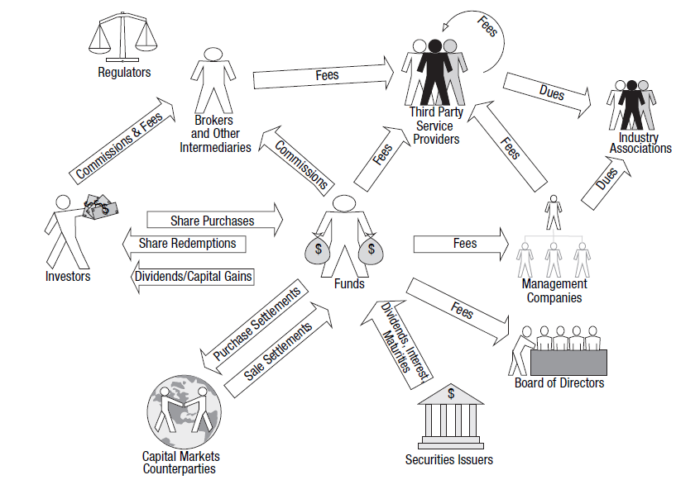
Workflow of FMCs

Slide 20
Front, middle and back office of FMCs
FMC business
1. The concept of middle and back office
2. Business lines of investment management companies
Security trading
Unit distribution processing
3. Investment middle and back office functions
Information technology
Risk Management/Compliance
Clearing & Settlement
Accounting & Valuation
Transfer agency

Slide 21

The Concept of middle and back office
Concept Origination: Investment bank
Accepted and expended to other professionals
No authoritative definition
Front Office
Middle Office
Back Office
Sale/Client oriented
Revenue generation
Bridge between front and back office
Trade/Sales support
Do not generate revenue
Incur great losses if fails

Slide 22
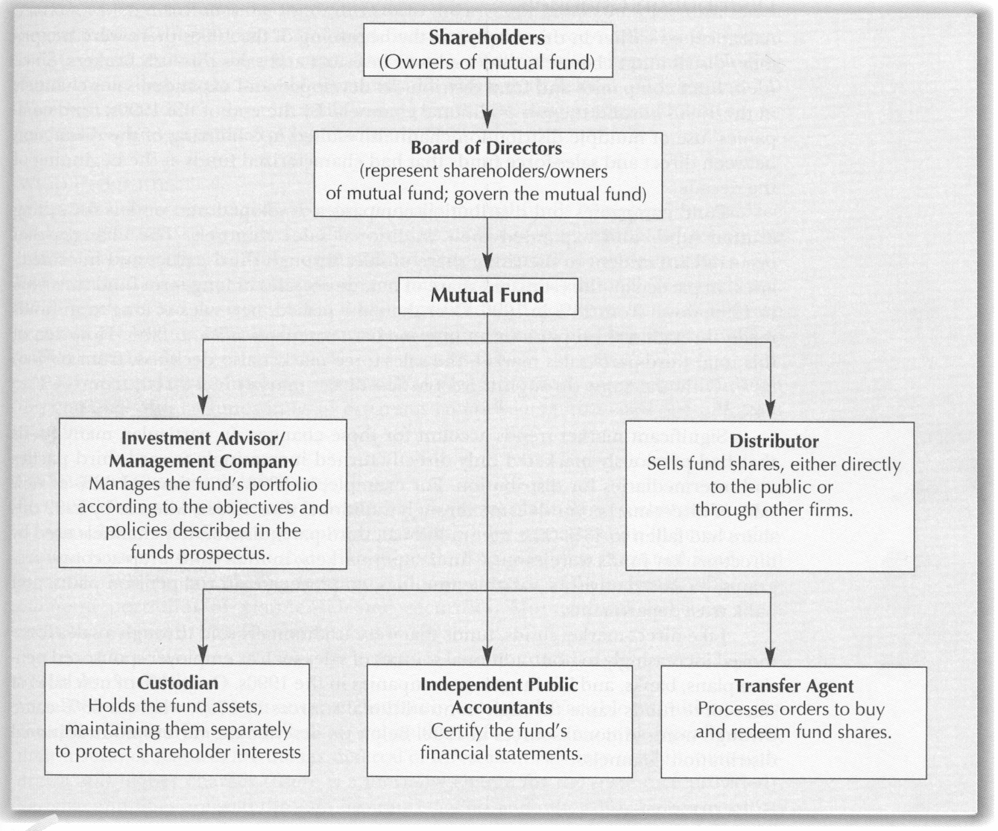
Structure of FMC

Slide 23
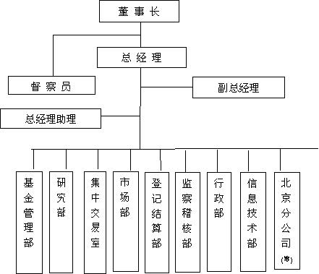
基金公司组织架构图

Slide 24
Business lines of IM Companies 1: Portfolio Management
Portfolio
Management
Broker &
Trading
Networking
Trade orders
Market & Analytical data
Research &
Analysis
Trading
Clearing & Settlement
Agents
Portfolio Data
External information Provider
Trades
Custodians
Price
Monitoring &
Reporting
Trade
Settlement
Investment
Operations

Slide 25

Business lines of IM Companies 2: Unit distribution
FMC business
Plan participants
Retail Investors
Indirect distribution
Direct distribution
Financial
advisor
Broker
Bank
MF Super Market
NSCC
Mutual Fund
Transfer Agent
Order
Aggregation

Slide 26
IM Middle and Back office functions landscape
IM companies
Asset Gathering
Investment Decision
Trade Execution
Risk/
Compliance
Operations
Custody
Transfer
Agency
Third
Party
Independent Distributer
Sell Side
Research
Broker
Dealer
Info.
Vender
Broker/Dealer Investor/
Custody
Custodian/
Trustee
Investor
Retail Units
Fund inflows
Register/ TA
Inv. Decision
Making
Trade allocation
Order Management
Order routine
Risk man.
Market risk
Credit risk
Operational risk
Post-trade compliance
IT support
Settlement monitoring
Accounting/valuation/reporting
Custodianship
Clearing and Settlement
Asset servicing
Accounting/valuation/reporting
Dividend/CA processing/Tax reclaim
Liquidity Management (Security lending/
Collateral management)
Subscription and Redemption
Register
Call center (Client service)
Tax processing
Commission calculation/reporting
Asset Allocation
Liability assessment
Asset class
Strategic allocation
Institutional
Plan sponsor coverage
Investor marketing
Direct client
Fund inflows
Register/TA
Pre-trade compliance
Risk attribution
Core competence:
Marketing
Research/Asset allocation
Risk Management
Front office
Middle office
Back office

Slide 27
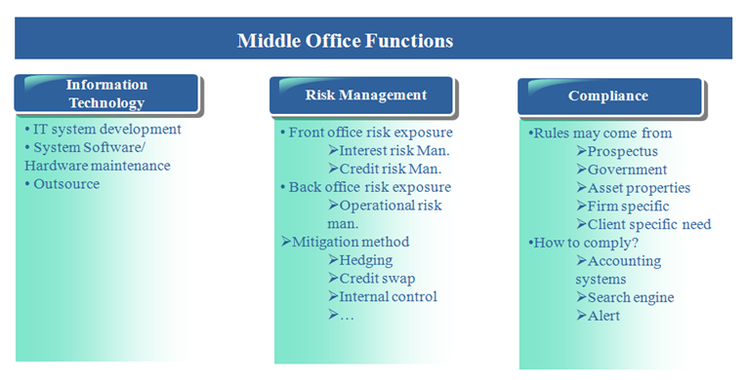
Middle Office Function

Slide 28
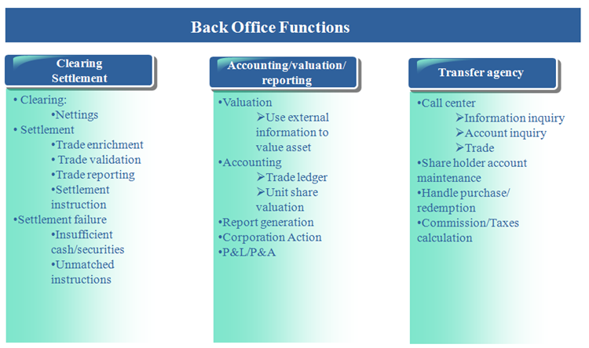
Back Office Function

Slide 29
中国目前的传统托管流程

Slide 30











中国目前的传统托管流程 China Current Custodian Model - Generic exchange securities trading workflow
4. Brokers reconsile order details
券商协调交易细节
2. Order delivery
交易委托
2. Order delivery
交易委托
Broker
经纪人(券商)
Exchange
交易所
Counterparty
Broker
对手方券商
3. Matched, return confirmations
成交确认
3. Matched, return confirmations
成交确认
1. Buy orders
买的指令
1. Sell orders
卖的指令
5. Notify custody bank
通知托管行
4.Notify registration & repository
发送成交数据
5. Notify custody bank
通知托管行
FMC
基金公司
Trade
Counterparty
交易对手方
NAV Recon
净值确认
6. Settlement confirmation
结算确认
6. Settlement confirmation
结算确认
NAV Recon
净值确认
7. Notify R&R to complete settlement
成交数据结算完成
7. Notify R&R to complete settlement
成交数据结算完成
Custody
托管银行
CSDs
中央结算
中证登，中债登，上清所
Counterparty Custody
对手方托管银行
Recon
份额/头寸/资金确认
Recon
份额/头寸/资金确认
8. Fund transfer
资金交收
Payment System
结算银行
8. Fund transfer
资金交收
Block Chain
30

Slide 31



中国新的数字托管流程 (Optional)
China New Custodian Model – Digital Custodian
1. Matching buy and sell
(Smart Contract)
买方与卖方匹配资产（智能合约）
合约接收资产/合约分配资产
FMCs
基金公司
Buyer买方
Cash Out支付报酬
Asset in获得资产
Private Key私钥
FMCs
基金公司
Seller卖方
Cash in获得报酬
Private Key私钥
Asset out让渡资产
Trade data: Digital Signature
交易数据：数字签名
Trade data: Digital Signature
交易数据：数字签名
Digital Custodian
数字托管
Distributed Ledger System
分布式记账系统
2. Automated Depository & Clearing process
自动化的结算清算流程
3. Undisputed ownership
所有权无可争取
Every 10 Mins 每十分钟完成一笔交易
Secure Digital Asset
安全数字资产
5JvFk…
jN6vg…
1QbHg…
p2Pbu…
SHA-256
一种加密算法
Secure Digital Currency
安全数字货币
SHA-256
一种加密算法
For Regulatory
监管
Notes:
Here the concept “Digital Custodian” is in a broad sense, it is a combined system, covering the role of exchange, custodian, CSDs and payment system. 这里的数字托管包含了所有的角色，比如交易所，托管银行，中央结算和结算银行。
There is no any recons between each others.基于区块链的数字托管不需要任何recon。

